Slide 1




Подготовил: кл. руководитель 8 класса
Геннадий Сергеевич Итапин
(8-928-255-23-03)
село Соленое, сентябрь 2013

Slide 2
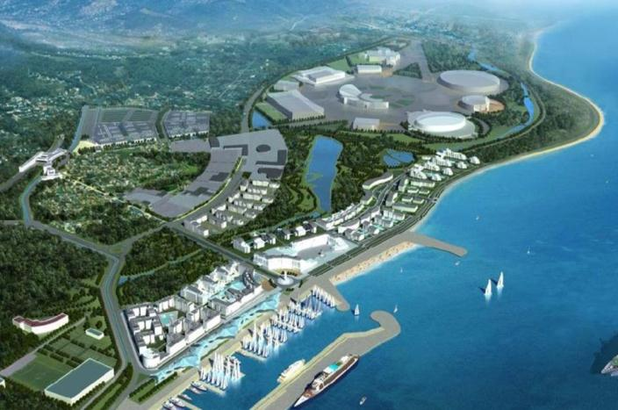
Олимпийские объекты

Slide 3
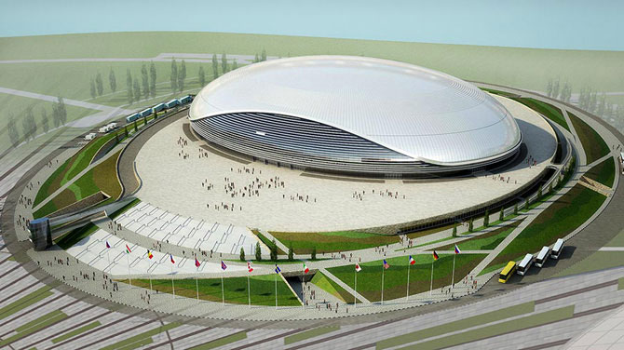
ЛЕДОВЫЙ ДВОРЕЦ «БОЛЬШОЙ»

Slide 4
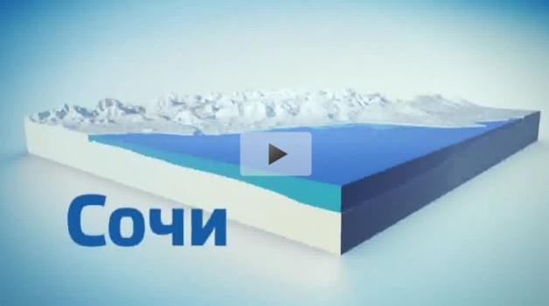
ПРОГРЕСС ОЛИМПИЙСКОГО ПРОЕКТА
«СОЧИ 2014»

Slide 5
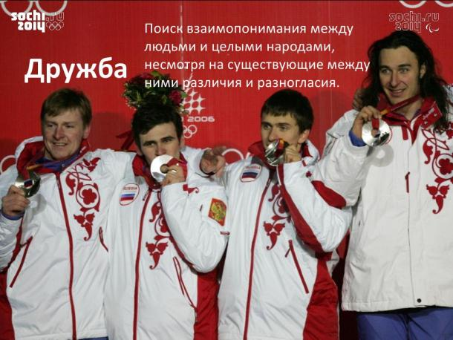
Дружба
Ценности олимпийского движения

Slide 6
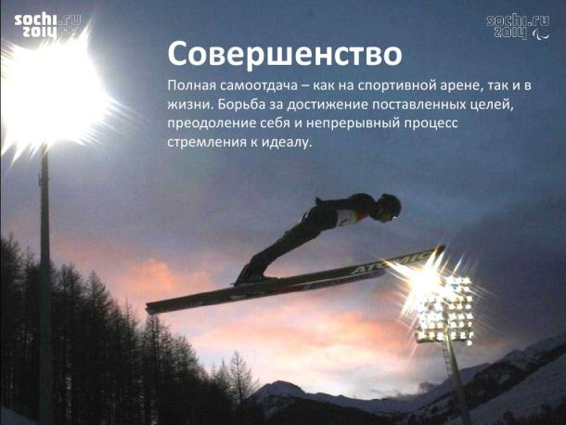
совершенство
Ценности олимпийского движения

Slide 7
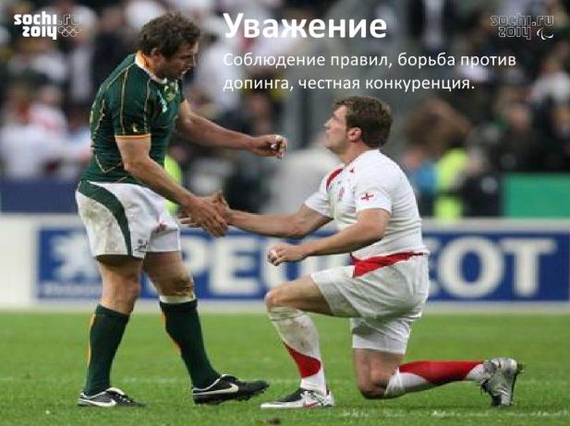
уважение
Ценности олимпийского движения

Slide 8
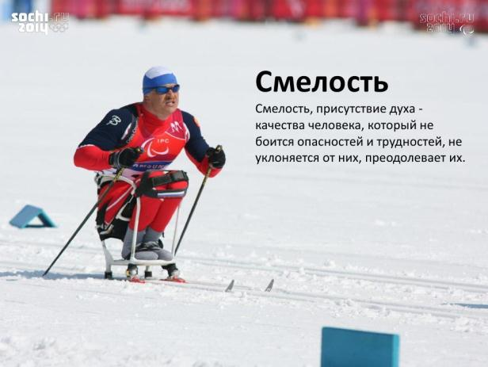
СМЕЛОСТЬ
Ценности паралимпийского движения

Slide 9
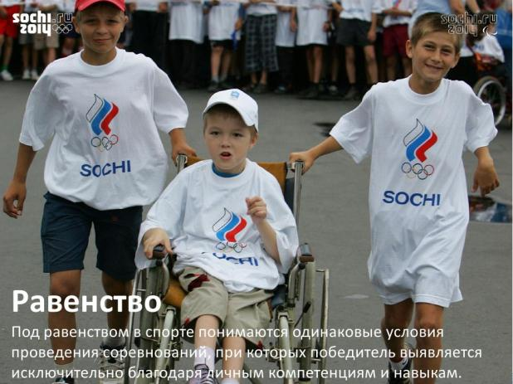
РАВЕНСТВО
Ценности паралимпийского движения

Slide 10
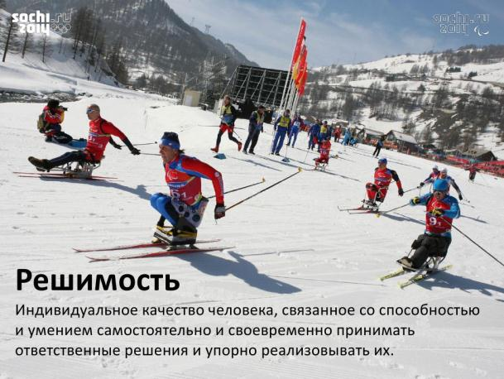
РЕШИМОСТЬ
Ценности паралимпийского движения

Slide 11
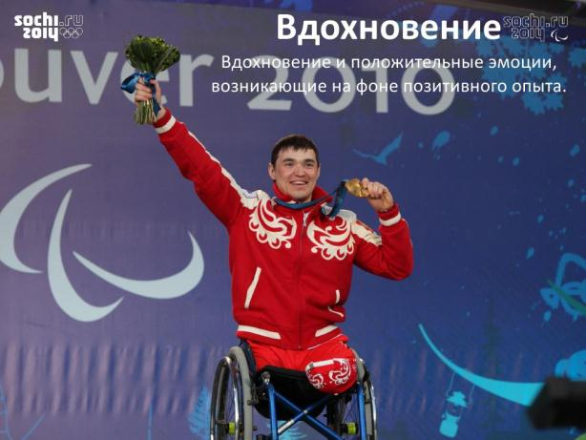
ВДОХНОВЕНИЕ
Ценности паралимпийского движения

Slide 12
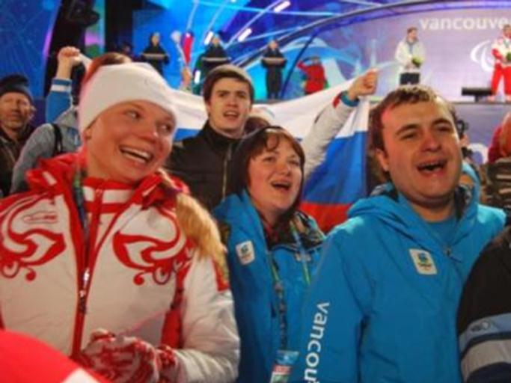
«БОЛЕЛЬЩИКИ»

Slide 13
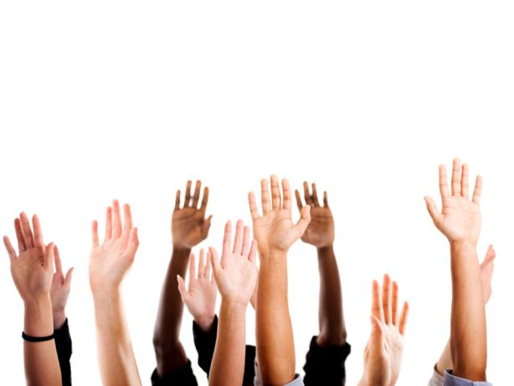
кричалки

Slide 14
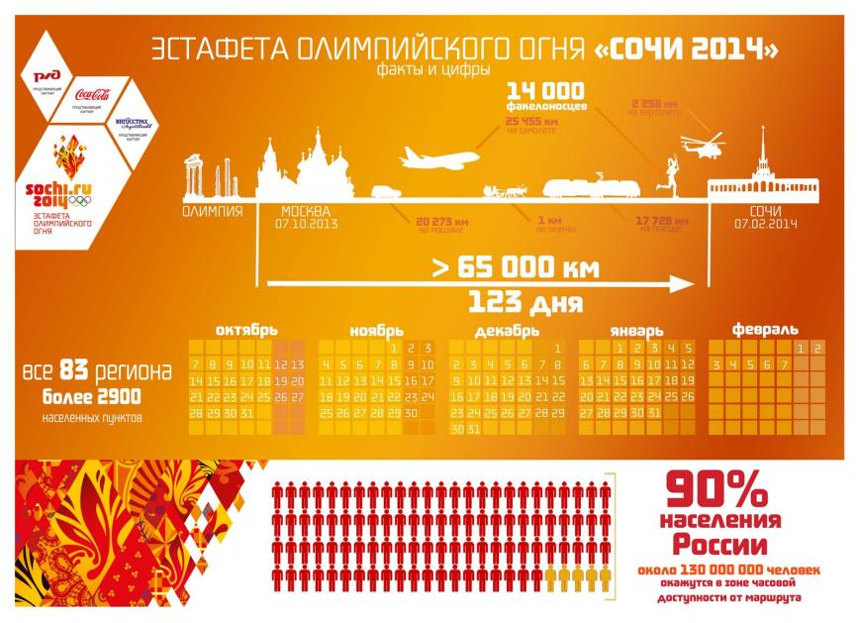
ЭСТАФЕТА ОГНЯ

Slide 15
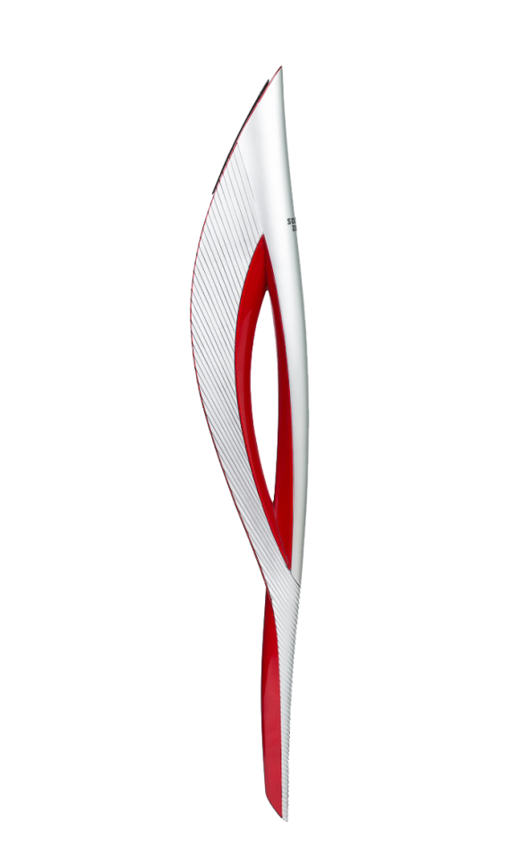
Факел
«СОЧИ 2014»

Slide 16
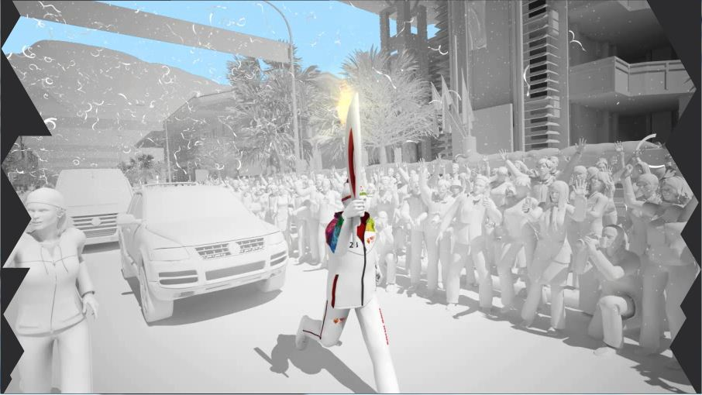
Факел
«СОЧИ 2014»

Slide 17

СПАСИБО за внимание!

